Slide 1
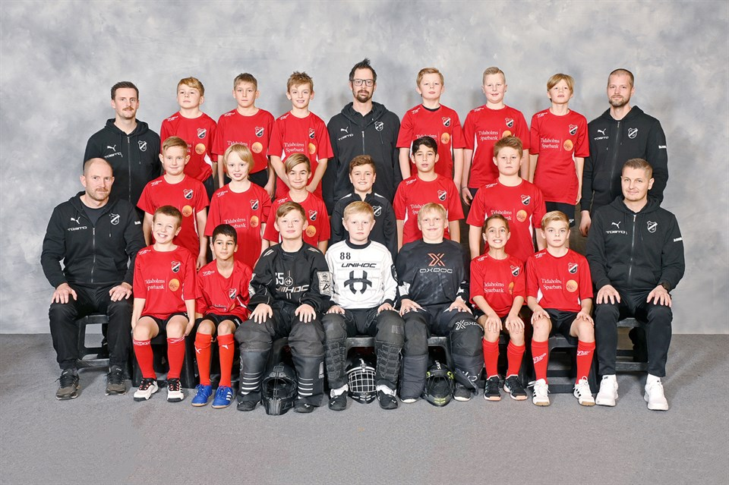
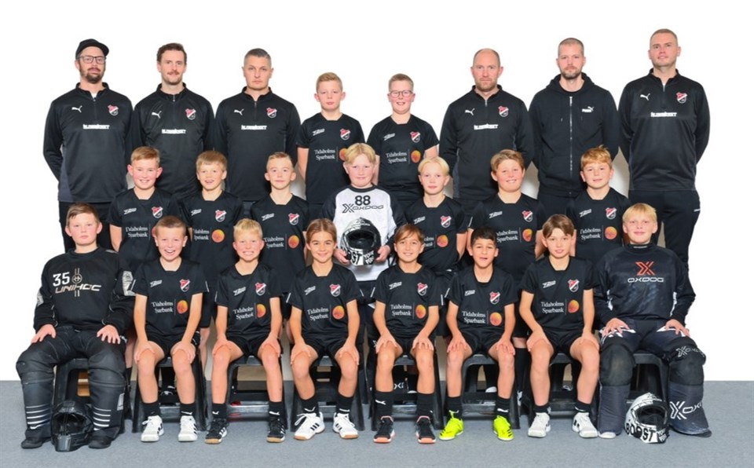
Föräldramöte FHIB P13
Säsong 2025/2026
250910

Slide 2

Laguppställning & Ledare
16 utespelare
4 målvakter
Ledare
  Niklas Lixenstrand
  Henrik Haglund
  Martin Göhlin
  Andreas Janeke
  Alexander Lonér
  Håkan Palm

Slide 3
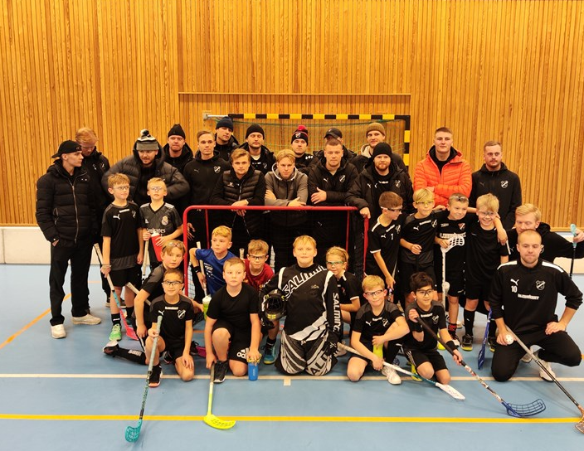
Träningar
Måndagar 17:45 - 19:15
  Habo Sporthall A-hallen
Onsdagar 19:00 – 20:30
  Alléhallen
Torsdagar 18:15 – 20:15
  Habo Sporthall A-Hallen
Spelare ansvariga för uppvärmningar och uppsättning/nertagning av sarg.
Dedikerad målvaktsträningar

Slide 4
Serier
Pantamera P Röd Norra -12 B
Pantamera Pojkar Röd 5 Mellersta
Nivå Röd 5 vs 5 + målvakt
  Första matchen 12 Okt.
  Sista matchen 22 Mars.

Slide 5

Kick Off Dag!
21/9 Match+Lunch+Teambuilding
19 Aktiva anmälda

Slide 6

X-Pass!
En gång i månaden på söndagar extra träningar
Tema träningar
Begränsat antal
Webformulär för anmälan
Röd nivå
Som fotbollen
5 tillfällen
Kostnad kommer angivas inom kort.

Slide 7
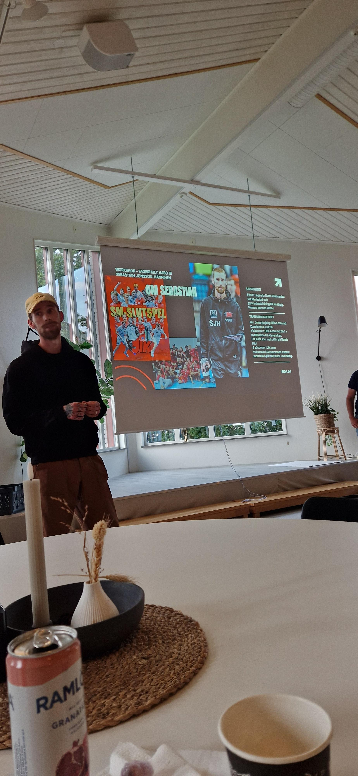
Ny föreningstränare!
Sebastian Jonsson Hänninen
Främst för Röd nivå
Dyka upp på träningar
Delat uppdrag
Assisterande tränare i JIK.
Ute hos lagen
1-2 pass i veckan hos olika lag.

Slide 8
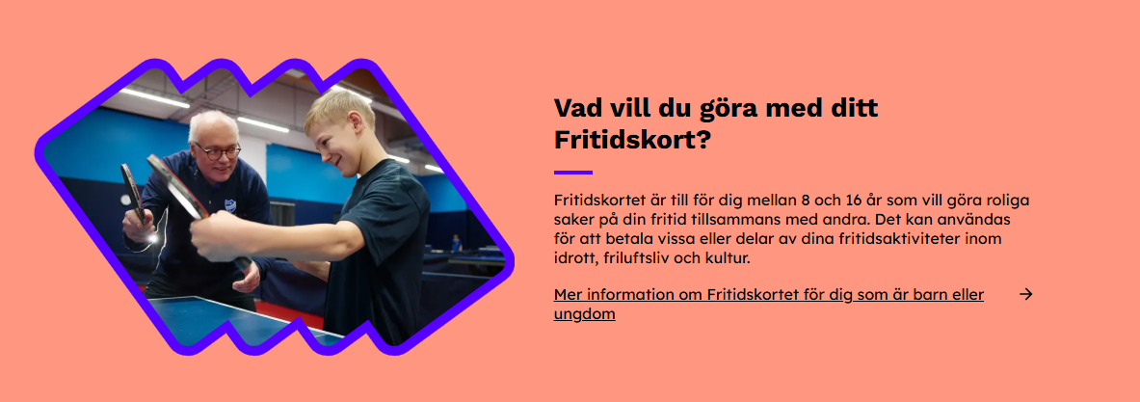

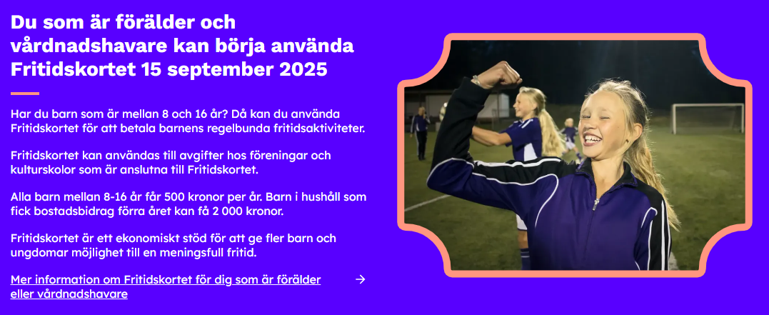

Slide 9

4 Okt.
250kr/deltagare
Kallelse gått ut
17 Spelare anmälda
Klass P12
En dag = fem matcher

Slide 10

3-6 Januari
1 lag
Kallelse kommer. Bindande
Kostnad 1800kr/deltagare
Boende i Skola
3 ledare

Slide 11

April 2026
Övernattning
Linköping
400 Lag
Deltagaravgift

Slide 12
Info från Lagföräldrarna (Karin, Frida)
Hemmamatcher:
  Kiosk, sekretariat, matchvärd
    = 3 föräldrar per match
  Uppdragen kommer att delas ut löpande utifrån vilka som kallats till matchen
Försäljning för föreningen:
  Ravelli 4 pkt (max 6 paket/familj), friköp 750 kr
Intäkter till laget:
Städa Sverige 20/9 ger 5000 kr
Försäljning höst 2025– Förslag: kakor, chips, stearinljus-vad tycker ni?
Vätternrundan 12-13/6 ger ca 7 000 kr
Pantamera:
  14/9 – Vilmer och Aren
  18/1 – delas ut längre fram
  19/4 – delas ut längre fram
Lagfotografering 11/11 kl 17:40 i Haga södra

